Slide 1
Introducción a jQuery

Slide 2

¿Qué es jQuery?
jQuery es simplemente una librería específica de código JavaScript que ha sido diseñada específicamente para simplificar el desplazamiento de un documento HTML, la animación, la gestión de eventos y las interacciones Ajax.
Ha sido optimizado para trabajar con una variedad de navegadores automáticamente. Como verás jQuery satisface la mayoría de sus necesidades y requiere mucho menos código que el JavaScript convencional.

Slide 3
¿Cómo empezar a usar jQuery?
En primer lugar, debemos descargar la versión más actual de jQuery. Lo podemos hacer desde la propia web de jQuery.
Agregarlo desde un CDN:
Google Hosted Libraries

Slide 4
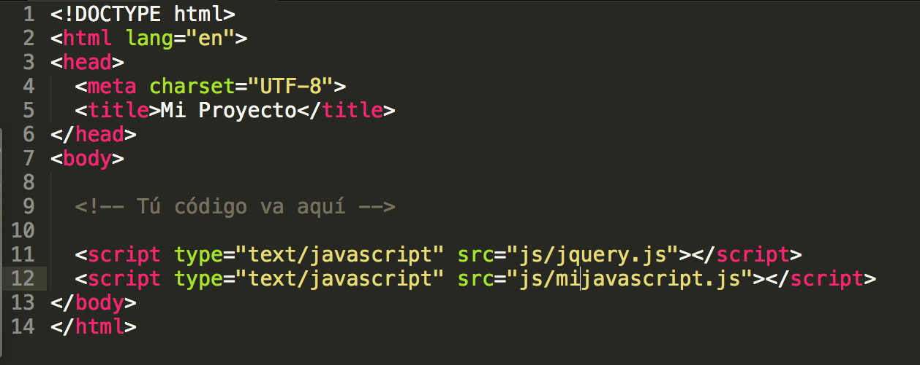
Cargar jQuery en nuestro proyecto
jQuery debe ser uno de los primeros scripts en ser cargados pues muchas de las librerías modernas dependen de él (incluido Bootstrap).

Slide 5
Sintaxis JQuery

Slide 6
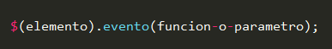
Sintaxis jQuery
jQuery tiene una sintaxis muy sencilla. Los comandos se reconocen por comenzar con el símbolo "$". Ahora, la forma de una sentencia es la siguiente:

Slide 7
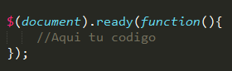
Sintaxis jQuery
Para añadir un código de jQuery que se ejecute en cuanto se cargue el documento de nuestra web añadimos las siguientes líneas:
Este comienzo es típico de JQuery y lo que dice es que cuando el documento (document) esté listo (ready) se ejecute la función que sigue a continuación.

Slide 8
Sintaxis de Selectores

Slide 9

Sintaxis de selectores
Los selectores te permiten seleccionar y manipular elementos HTML. Es posible seleccionar por nombre, nombre y atributo o contenido.

Slide 10
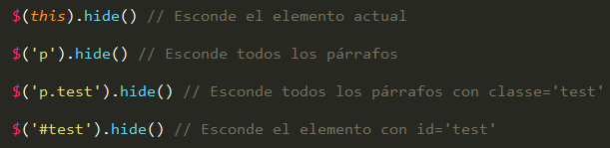
Selectores de elementos
jQuery utiliza selectores CSS para seleccionar elementos HTML.

Slide 11
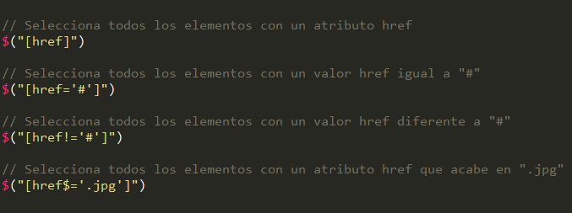
Selectores de atributos
jQuery utiliza expresiones XPath para seleccionar elementos con atributos dados.

Slide 12
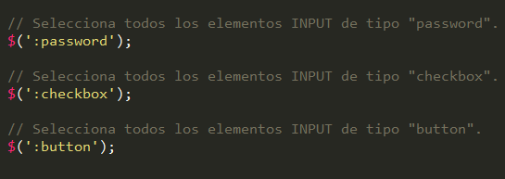
Selectores de elementos de formularios
Selecciona todos los elementos input, textarea, select y button.

Slide 13
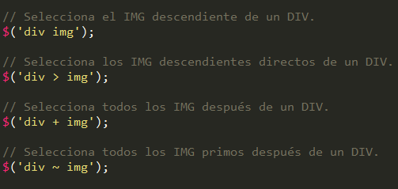
Selectores jerárquicos
Selecciona todos los elementos descendientes de otros elementos.

Slide 14
Refinar selecciones

Slide 15
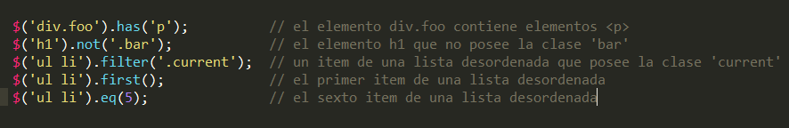
Refinar selecciones
A veces, se puede obtener una selección que contiene más de lo que se necesita; en este caso, es necesario refinar dicha selección. jQuery ofrece varios métodos para poder obtener exactamente lo que deseamos.

